Slide 1
Gáspár Judit, Matolay Réka és Toarniczky Andrea Az RRI* szerepe az oktatási gyakorlatunkban
*RRI - Responsible Research & Innovation, felelősségteljes kutatás és innováció

Slide 2
Az RRI keretei
Social Justice
Sustainability
The RRING

Slide 3
Céljaink az RRI-vel
Oktatásfejlesztés
Társadalmi felelősség tudatosítása
Oktatói gyakorlatunkra kutatóként tekintünk rá
Miért fejlesztünk?
Egyéni és szervezeti céljaink az oktatásban?
Hogyan?
Egyetem társadalmi beágyazottságának és társadalmi felelősségének tudatosítása
konkrét gyakorlatba ültetése (nem csak egyéni „felelősök” mentén, hanem tananyagokba ágyazottan)
„Mindset” és attitűd változás…

Slide 4
Az RRI révén azonosított előfeltevéseink
Emberkép: az ember jó (nyitott, személyes integritás…) és változásra képes
Ideális tanulási folyamat: hatása van (egyénre és társadalomra is)
Szerepek: alkotó/fejlesztő oktató; a diák és oktató is aktív tagja a társadalomnak;
Oktatási környezet (lsd következő dia)
Ezen előfeltevéseink mentén az oktatótársaink érzékenyítése mint cél fogalmazódott meg: mikroközösségek kialakítása - “egyedül nem megy” ~ “nem vagy egyedül”
közbenső lépcső a Science Shophoz (?) - önálló céllá vált (!)
Notes:
hogyan lesz a tanulás/fejlődés innovatív?

Slide 5
RRI az oktatási gyakorlatban - támogató keret
RRI-k segítségével reflexió az oktatási gyakorlatra a mikroközösségekben
Egyetem
Oktatói
szerep
Oktatói szerep
Kutatói szerep
Kutatói
szerep
Science Shop – az oktatókutató tudatosan reflektál saját oktatási gyakorlatára és kitágítja az Egyetem adta kereteket
Oktatói szerep
Kutatói szerep
Egyetem
Notes:
a civil szervezeteket is megjeleníteni a diákon? lehetséges kiindulás: mit észlel releváns kontextusként az egyetem? és milyen beágyazottság felé szeretne elmozdulni?

Slide 6
Mikroközösségek mint “innovációs terek”
Keretek - (ki)alakulás:
Nyitott megszólítása az egyetem tagjainak - érdeklődők szabadon jelentkeznek folyamatosan
Folyamat koordinálás/facilitálása, de nem vezetése
Kimozdulás a szervezeti hierarchiából: egyenrangú félként vesznek részt a különböző pozicíókban levő tagok
Nem a megszokott terekben zajlik a közös munka
Keretek - célok:
Oktatásfejlesztés, DE nem a megszokott kapcsolati rendszerében;
Oktatásfejlesztés, DE összehasonlítás alapon, RRI tudatosító, értelmező fókusszal;
Oktatásfejlesztés, DE nem intézményesült keretek között (pl. nem a tárgyfelelős vezetésével);
Transzparencia - résztvevők, koordinátorok és döntéshózok felé;

Slide 7
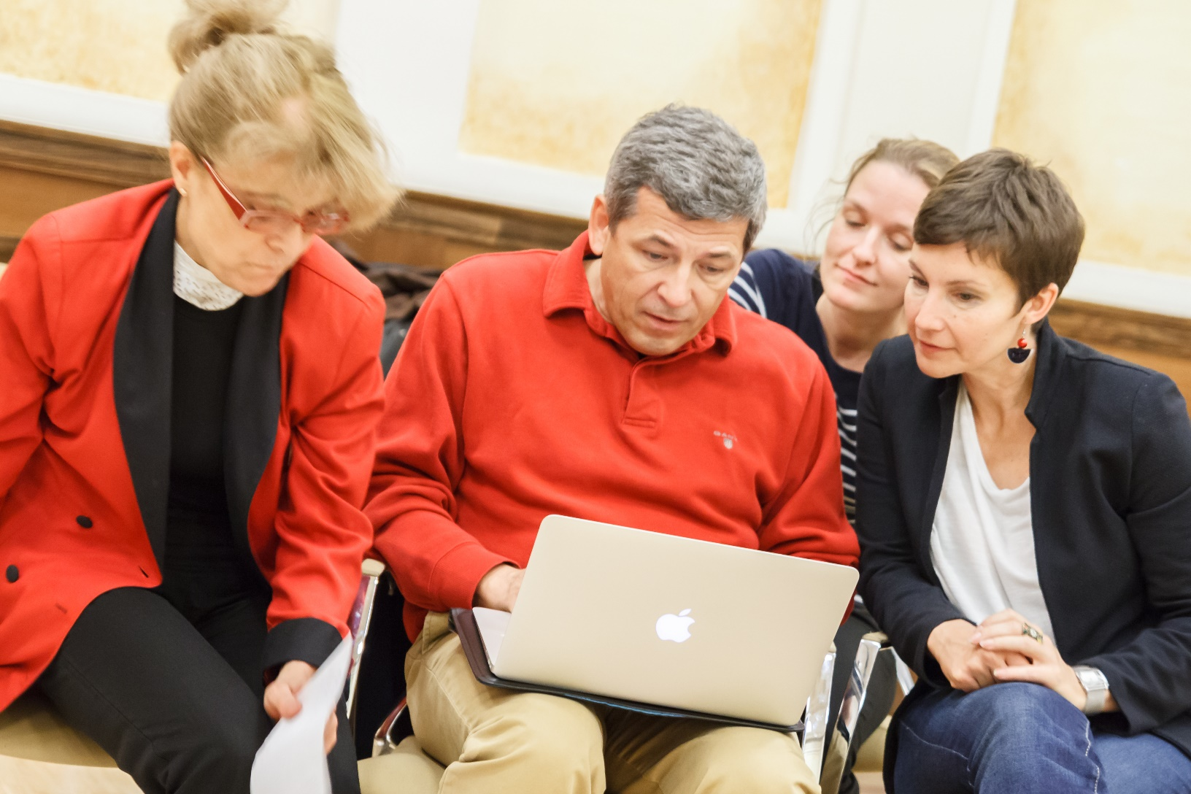

Slide 8
Hogyan használjuk a Mikroközösségekkel megteremtett „innovációs teret”?
Az RRI-k adta gondolkodási és reflexiós keretben történik a tudatosítás, tanulás, fejlődés.
Kialakul az elköteleződés (engagement), felelősség az egyes elvek mentén a gazdasági/társadalmi és ökológiai környezetért…
Oktatók közötti együtt gondolkodásba a hallgatók is bekapcsolódnak, mely dialógus a külső környezet felé és befelé nyitott…
Notes:
hogyan lesz a tanulás/fejlődés innovatív?

Slide 9
Corvinus Science Shop
Együtt tanulás
Az oktatás és kutatás, a bevonás és elköteleződés fejlesztéséhez, közvetlen és kimutatható (mérhető) módon társadalmi hatást generálva.
Módszertan: Service Learning, Experiential Learning, Project-based Learning, Problem-based Learning; Community Based Research, Participatory Research, Action Research, Collaborative Research

